Slide 1
Тема: «Захист інформаційного суверенітету України та інформаційна безпека дітей і молоді»
Підготували:
Бугайчук Наталія Василівна, методист лабораторії виховної роботи ЧОІПОПП;
Устименко Валентина Миколаївна, педагог-організатор Черкаської спеціалізованої школи І-ІІІ cтупенів №17 Черкаської міської ради

Slide 2
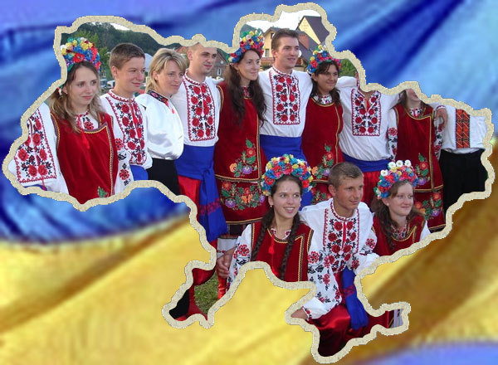
Епіграф уроку. «Hixтo нам не збудує держави, коли ми caмi її собі не збудуємо, i нixтo з нас не зробить нації, коли ми caмi нацією не схочемо бути». (В. Липинський).

Slide 3
Поширення інформації
Плакати
Журнали
Газети
Інформація
Публічні виступи
Радіо
Телебачення
Інтернет
Листівки

Slide 4
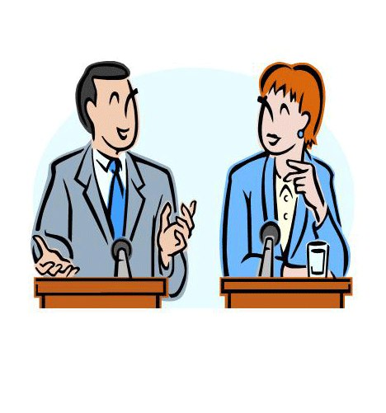
«Захист інформаційного суверенітету України та інформаційної безпеки дітей і молоді»
Дебати

Slide 5
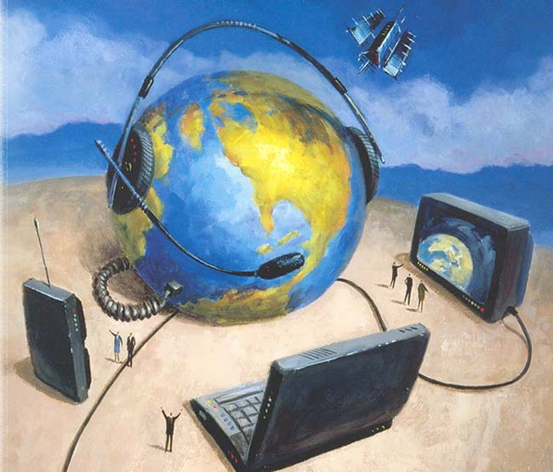
Перше питання дебатів:
Чи можна довіряти ЗМІ?
Чи можна протистояти зомбуванню?
Якщо можна, то як саме?

Slide 6
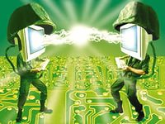
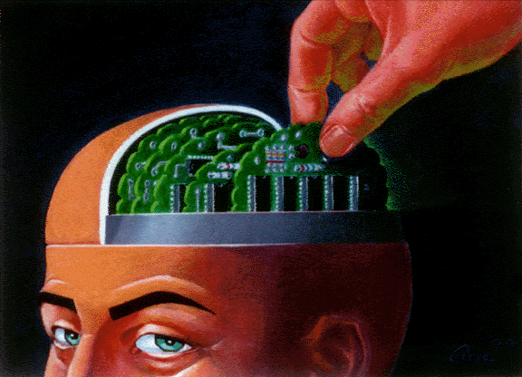
Друге питання дебатів:
Інформаційна війна –
війна ідей

Slide 7
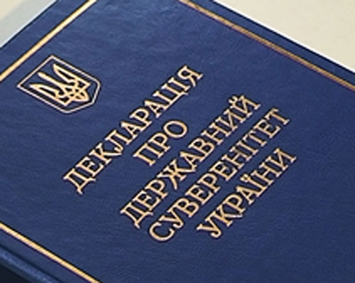
Третє питання дебатів:
Забезпечення інформаційного суверенітету України справа держави чи кожного з нас?

Slide 8
Четверте питання дебатів:
Український народ «мазепинці», «бандерівці». Хто наступний?
Чи можна вважати людину, яка боролася за відновлення незалежності держави, що перебувала під владою іншої - зрадником?
Чи можна ім’я людини, яка боролася за незалежність держави робити назвою всього народу?

Slide 9
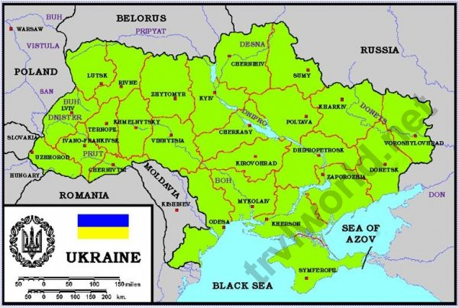
Продовжити розповідь про Україну

Slide 10
Закінчити речення:
Для мене незалежна Україна – це …
Мій внесок у зміцнення держави сьогодні…
Майдан для України став…

Slide 11
«Побажання для України»

Slide 12
Слово – потужна зброя.
Користатися ним треба з думкою про завтрашній день нашої держави, благополуччя наших дітей. Немає величі там, де немає добра і правди.

Slide 13
Дякую за увагу!

